Slide 1
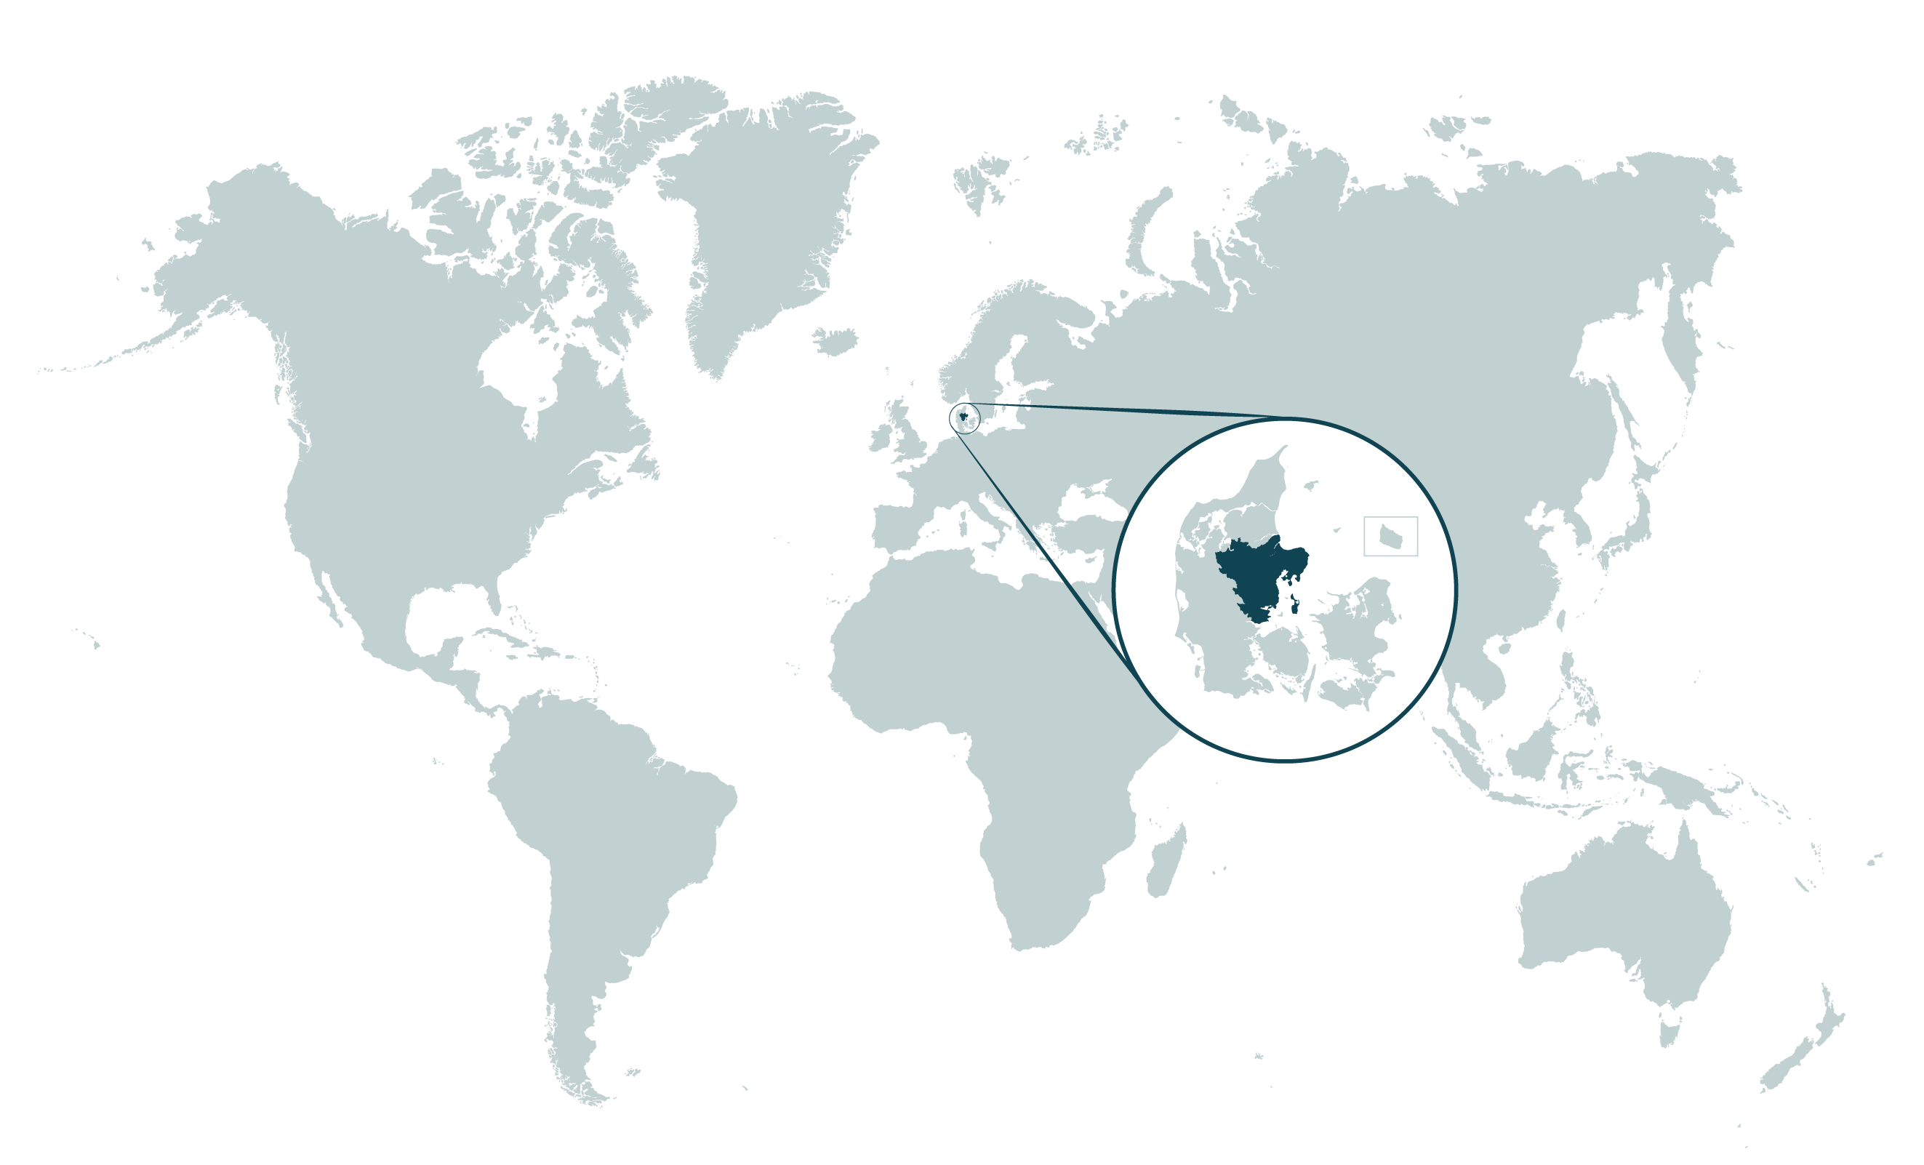

Østjylland arbejder for Danmark
Notes:
Kritisk masse afgørende både nationalt og internationalt
Den internationale konkurrence mellem vækstregioner og byområder bliver hårdere. Derfor må byerne danne netværk imellem sig og sammen skabe kritisk masse; både af befolkning, arbejdskraft og stærke klynger i erhvervslivet. Det øger evnen til at tiltrække investeringer, skabe nye produkter, hjælpe hinanden i udvikling og vækst. En stærk funktionel byregion tiltrækker erhvervsliv, fordi den har kritisk masse – både i form af kunder og kvalificeret arbejdskraft.
I Østjylland udgør vi i fællesskab et stærkt sammenhængende arbejdskraftopland. Vores erhvervsmæssige styrker er informations- og kommunikationsteknologi, produktion og innovation inden for fødevarer og klog industriproduktion.

Slide 2
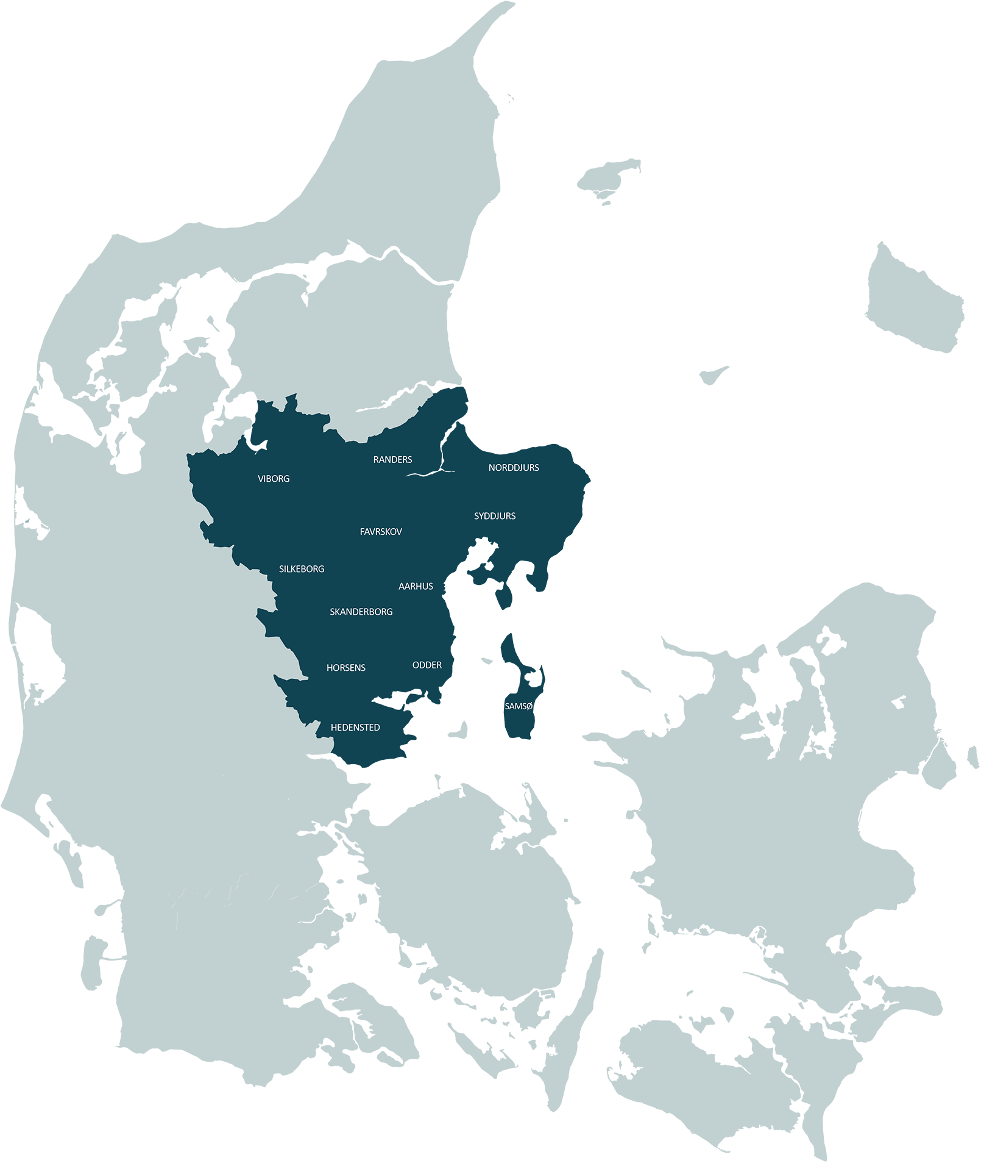
Den østjyske millionby
12 byråd
1 mio. indbyggere
0,5 mio. arbejdspladser
Notes:
Business Region Aarhus består af Hedensted, Horsens, Skanderborg, Samsø, Odder, Norddjurs, Syddjurs, Randers, Silkeborg, Favrskov, Viborg og Aarhus kommuner.
Tilsammen knap en million østjyder. Og ca. en halv million arbejdspladser. Sammen har vi kritisk masse. Sammen med erhvervsliv, videninstitutioner og organisationer udvikler vi løsninger på udfordringer, rydder forhindringer af vejen, styrker vores erhvervsklynger og skærper konkurrenceevnen. Både nationalt og internationalt.

Slide 3
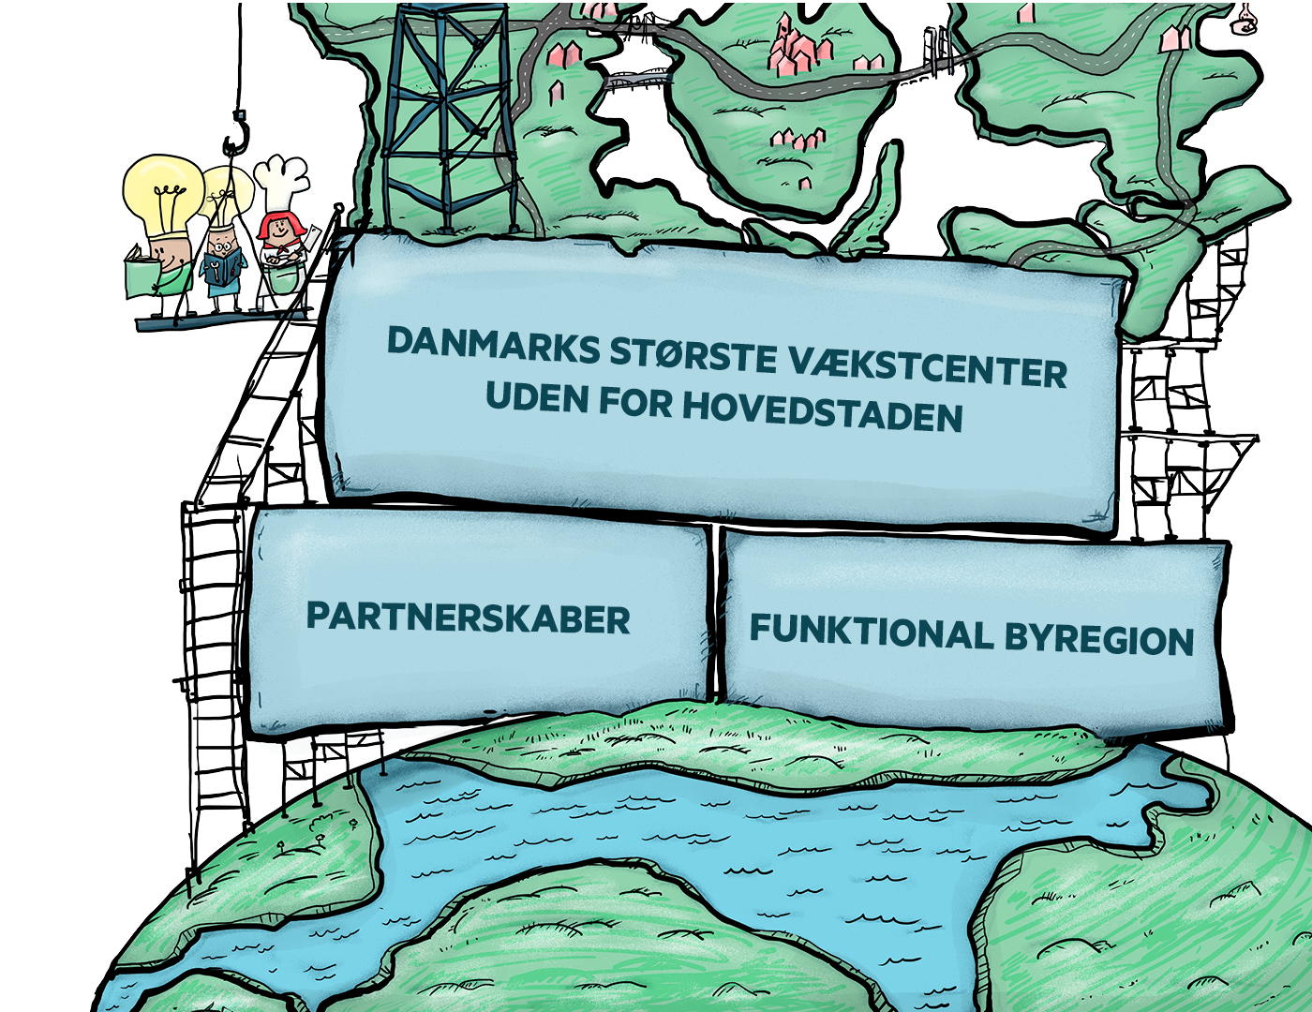
Notes:
Ambitioner er vi fælles om at realisere
I Business Region Aarhus er der fokus på østjyske interesser for at styrke produktivitet og vækst. Bag netværket af de 12 kommuner står 12 byråd og en lang række samarbejdspartnere fra erhvervsliv, organisationer og videninstitutioner. Til sammen udgør Business Region Aarhus landets største vækstområde uden for hovedstaden og står for over 20 procent af landets industrieksport.
Business Region Aarhus arbejder med interessevaretagelse, markedsføring og realisering af strategiske spor, udpeget for 2016-2018 (se næste slides).
Eksempel på partnerskabsaftaler:
Business Region Aarhus kommunerne samarbejder med Dansk Byggeri om en fælles og langt mere fleksibel ordning for aflevering af erhvervsaffald på de østjyske genbrugspladser. Ved at harmonisere ordningerne bliver det lettere for virksomhederne at få adgang til genbrugspladserne. Det er et skridt i retning mod en styrket business region, som arbejder sammen om tiltag, der giver merværdi for virksomhederne.
Aarhus Universitet og Business Region Aarhus har indgået en samarbejdsaftale. Formålet er at skabe optimale betingelser for vækst og udvikling i business regionen – blandt andet ved at rekruttere flere internationale forskere til universitetet. Her fokuseres dels ægtefællers tilknytning til arbejdsmarkedet i spil for at kunne tiltrække og fastholde udenlandske forskere til universitetet. Dels samarbejde om 3 forskningsprojekter, der skaber ny viden om regional vækst og udvikling.
Derudover partnerskabsaftaler med RAR Østjylland (sammentænkning af erhverv og arbejdsmarked) samt arbejdsmarkedets parter ift. forskellige projekter om bl.a. voksenlærlinge, rekruttering af international arbejdskraft mv.

Slide 4
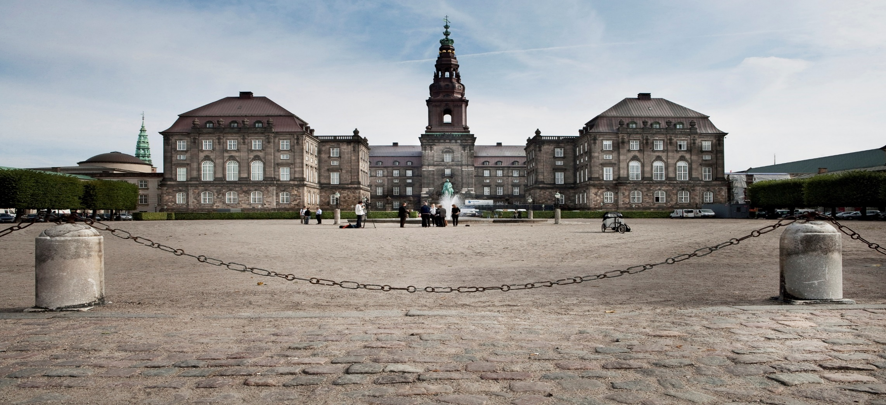
Interessevaretagelse
Notes:
Interessevaretagelse når det er vigtigt for østjyske interesser ift. mobilitet, uddannelse, erhvervsmæssige styrkepositioner (feks fødevarer) og statslige arbejdspladser.
Offentlige investeringer – flere statslige arbejdspladser
Den strukturerede indsats og det effektive samarbejde mellem kommunerne bærer frugt.
Både den nuværende og tidligere Lars Løkke-regering har været positive over for både indsatsen og forslagene fra Business Region Aarhus i forhold til flytning af statslige arbejdspladser. Flere af SKAT’s nye institutioner ligger nu i Business Region Aarhus, ligesom flere af de eksisterende arbejdspladser i Østjylland er delvist udvidet eller bevaret.
Flere folketingsmedlemmer har på baggrund af Business Region Aarhus’ indsats været i medierne med forslag om at udflytte konkrete institutioner til Østjylland. Også flere virksomheder er blevet kontaktet og har været lydhøre over for vores forslag.
Indsatsen intensiveres yderligere for at sikre, at der også i anden runde af flytningen oprettes institutioner i Business Region Aarhus.

Slide 5
Østjyske motorvej E45
Notes:
Det er lykkedes Business Region Aarhus at opnå markante resultater gennem en struktureret indsats og et effektivt samarbejde mellem kommunerne. Samtlige regeringer har som følge heraf prioriteret indsatsen for E45-udvidelsen.
Lars Løkke Rasmussens regering med Liberal Alliance og Konservative har udvidelsen i regeringsgrundlaget, ligesom Socialdemokratiet og Dansk Folkeparti støtter regeringens prioritering.
Udvidelsen af strækningen Aarhus S – Skanderborg er nu sat i gang (færdig i 2019). I denne regerings finanslovsudspil er der endvidere afsat midler til VVM-undersøgelser af strækningerne Vejle – Skanderborg S samt Aarhus S – Aarhus N. Der udestår nu et behov for at sikre, at strækningen Aarhus N – Randers bliver en del af VVM-undersøgelsen, og at E45 får topprioritet, når regeringen senere fremlægger en prioriteringsplan for store infrastrukturinvesteringer.

Slide 6

Strategisk mobilitet
Notes:
Business Region Aarhus’ Mobilitetskommission har på baggrund af et grundigt udredningsarbejde udarbejdet en række konkrete anbefalinger, som kan forbedre mobiliteten i Østjylland – og ikke mindst et styrket samarbejde om mobilitet og infrastruktur.
Business Region Aarhus har fokus på spørgsmålet:
Hvordan kan der skabes en bedre sammenhæng i trafikplanlægning og prioritering mellem det nationale, regionale og lokale niveau? Hvordan skabes en sammenhæng mellem trafikformerne? Og hvordan spiller nye indsatser for bedre mobilitet sammen med vej- og baneinvesteringer?
Bilisterne spilder årligt millioner af timer på at sidde i kø på vejene, og problemet er stigende omkring de større byer i Vestdanmark. Det koster på dansk konkurrenceevne. Derfor undersøger Business Region Aarhus om der kan udvikles bedre løsninger for borgere og erhverv kan skabes ved at arbejde på tværs mellem kommuner, region og stat, når man skal planlægge rammerne for fremtidens mobilitet.

Slide 7

Strategiske spor
C
Notes:
I 2017-2018 har Business Region Aarhus udover interessevaretagelse og markedsføring fokus på de strategiske spor
Turisme, fødevarer, produktion og viden, på IKT/smarte fællesskaber.

Slide 8
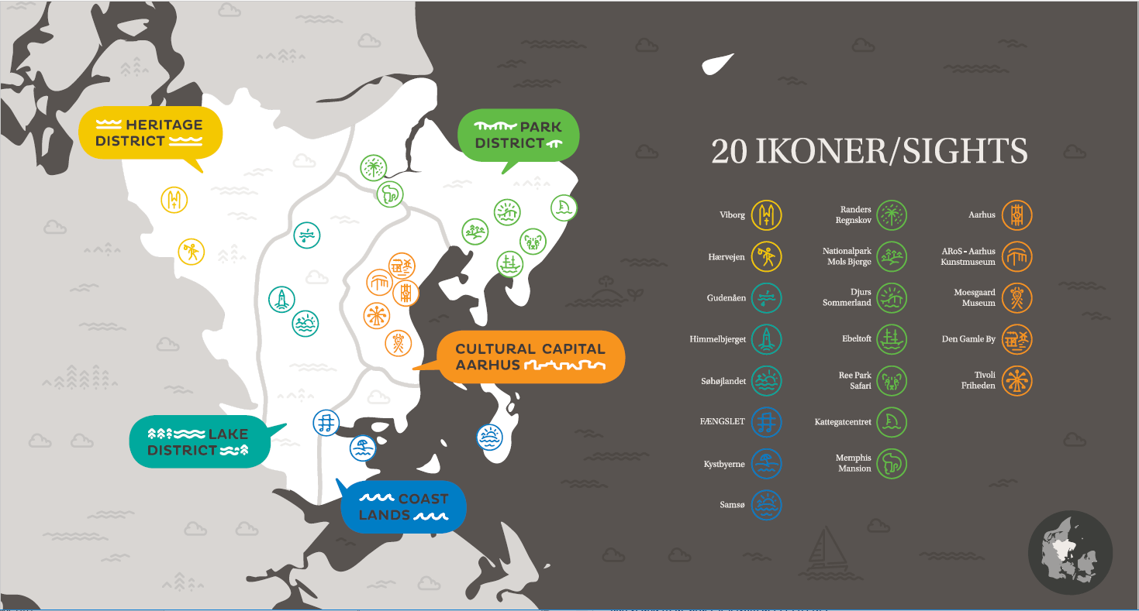
Notes:
Turisme og fælles markedsføringsindsats i Norge
En fælles turisme-indsats er et godt eksempel på den funktionelle gensidige afhængighed ift. succes på internationale markeder.
Business Region Aarhus har på baggrund af gode resultater i første halvår 2016 besluttet, at der i 2017 udvikles en platform for international markedsføring af Business Region Aarhus. Den internationale fælles markedsføring kommer fremover til at bestå af 5 tematiske områder med hver sin kernefortælling og storytelling, illustreret med kortet.

Slide 9

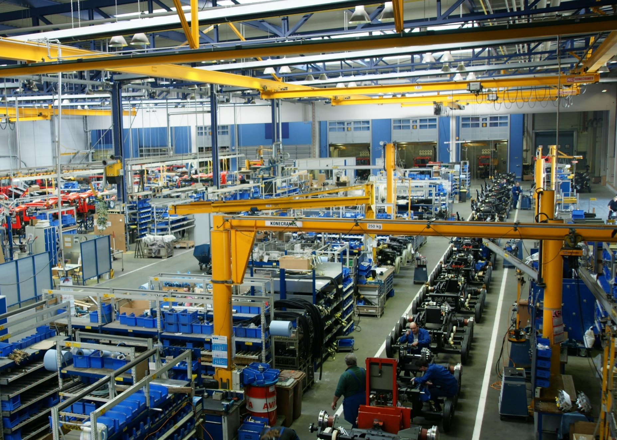
Produktion og viden
Notes:
Industrien fylder meget i Business Region Aarhus – til trods for at industrivirksomhederne kun udgør 6 procent af alle virksomheder tegner de sig for en tredjedel af den samlede omsætning og næsten to-tredjedel af eksporten.
Industrivirksomhederne i Business Region Aarhus står for 26 procent af landets samlede industriomsætning og 23 procent af eksporten.
Konkrete initiativer ift. at koble produktion og viden same produktion og undes uddannelse - se næste slide

Slide 10

Notes:
Business Region Aarhus har igangsat en række initiativer rettet mod de omtalte udfordringer, jævnfør slide

Slide 11


Fødevareerhvervet
Notes:
Fødevarer og relaterede produkter er det største eksporterhverv i Business Region Aarhus med en samlet andel af eksporten på 37 procent, herefter følger Energi og miljø med 14 procent.
Fødevareeksporten tegner sig for 33 procent af landets samlede fødevareeksport.
Konkrete initiativer – se næste slide

Slide 12

Notes:
Business Region Aarhus har igangsat en række initiativer rettet mod de omtalte udfordringer, jævnfør slide

Slide 13

IT og smarte fællesskaber
Notes:
Teknologi skal understøtte virksomhedernes vækstmuligheder, samt skabe gode bosætningsmuligheder i byer og landområder.
Med 20.000 arbejdspladser inden for en radius af ti kilometer i Aarhus har Business Region Aarhus Danmarks højeste koncentration af IT-relaterede arbejdspladser i forhold til det samlede antal ansatte i den private sektor. Dertil kommer, at andelen af private arbejdspladser på IT/kommunikationsområdet i hele Business Region Aarhus er højere end andelen på landsplan. Business Region Aarhus er centrum for den vestdanske IKT-klynge.
Konkrete initiativer – se næste slide

Slide 14
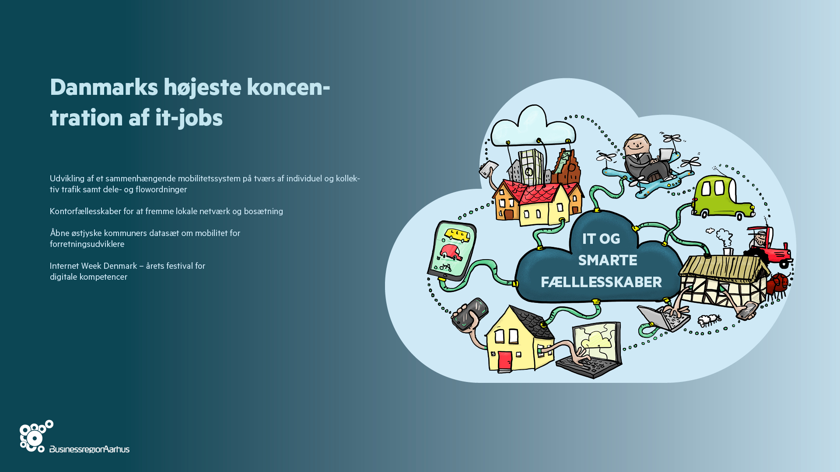
Notes:
Business Region Aarhus har igangsat en række initiativer rettet mod de omtalte udfordringer, jævnfør slide

Slide 15
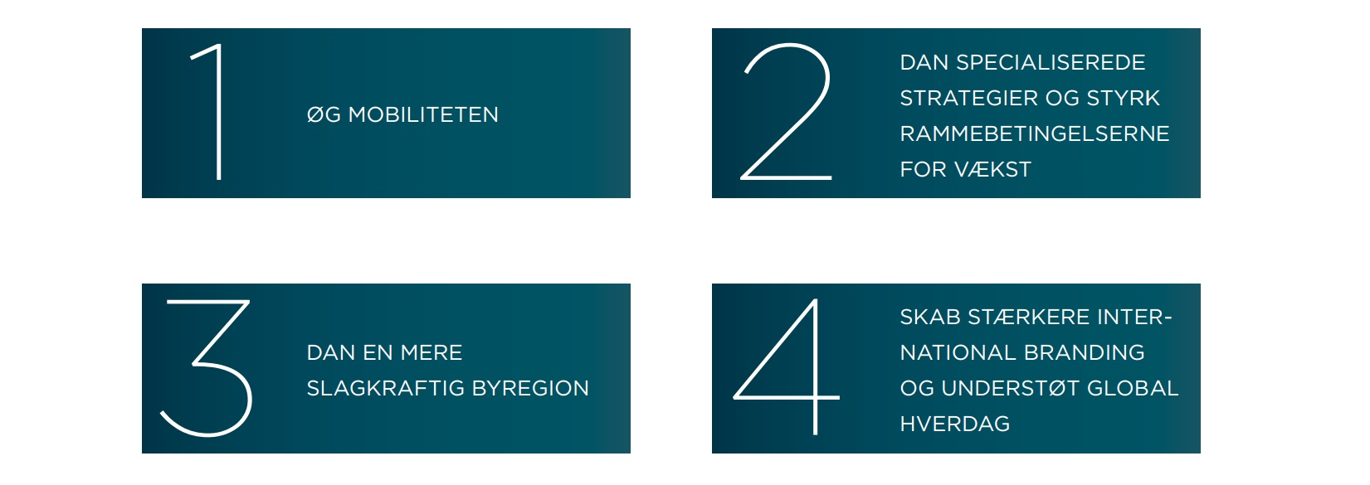
Veje til øget konkurrenceevne og vækst
Notes:
Hvad skal vi gøre mere af? Business Region Aarhus arbejder overordnet set med fire veje til at styrke vækst og produktivitet :
1.
Øget mobilitet: Business Region Aarhus skal til at realisere anbefalingerne fra den østjyske Mobilitetskommissions - bl.a. endnu tættere samarbejde om bedre løsninger for borgere og erhverv på tværs af kommuner, region og stat, når rammerne for fremtidens mobilitet planlægges. Et konkret projekt er digital mobilitet projektet ser på det samlede mobilitetssystem, bl.a. gennem øget brug af IT, så det også for borgerne bliver et sammenhængende system på tværs af individuel og kollektiv trafik samt deleordninger. På området for statslige investeringer varetages interessen for udvidelsen af Østjyske Motorvej E45 fra Vejle til Randers pt. i fællesskab.
2.
Business Region Aarhus har lige nu fokus på erhvervsmæssige styrker og iværksætteri gennem udviklingsinitiativer og events
3.
Forbedring af samarbejdsstrukturer mellem erhverv, arbejdsmarked og uddannelse gennem bl.a. Business Region Aarhus Koalitionen, samarbejder mellem de 12 kommuners jobcentre, lettere adgang til genbrugspladser og lettere at byde på kommunale anlægsopgaver
4.
International branding gennem bl.a. synlighed over for studerende og arbejdskraft fra udlandet samt fokus på ægtefællejobs.

Slide 16
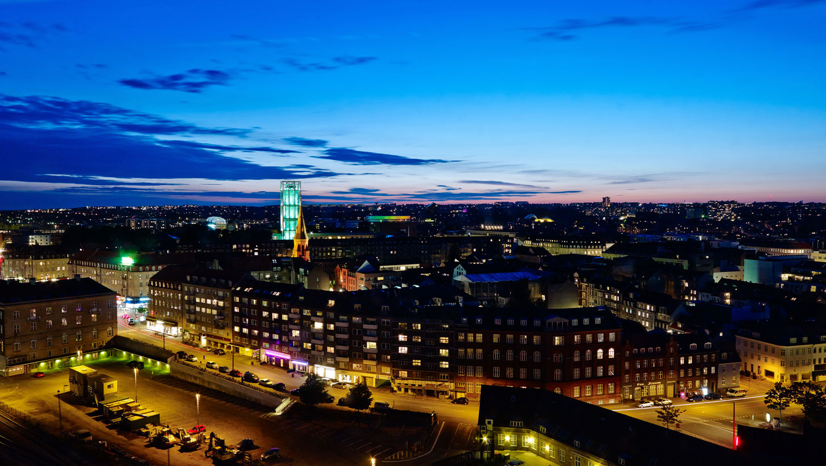

Notes:
Det handler om kritisk masse og funktionalitet på områder, der er meningsfyldte for kommunerne at samarbejde om.
Byerne og det fælles netværk af byer i Østjylland er tæt på østjyderne, erhvervsledere og institutioner. Derfor er vejen til løsninger og initiativer nemmere. Hvis Danmark også fremover skal klare sig godt i den internationale konkurrence, er der brug for netop netværk mellem byer. Når byer vokser, vokser den nationale økonomi også.
Østjyderne er allerede gode til at udnytte de enkelte østjyske byer og områders styrker og funktioner. Vi er i bevægelse hele tiden – på vej til arbejde, uddannelse og fritidstilbud, til handel og indkøb, til kultur og natur.
Byerne i Business Region Aarhus ”låner størrelse” af hinanden. På den måde får alle byerne flere funktioner, flere arbejdspladser og en større arbejdsstyrke. Det har værdi for østjyderne, for virksomhederne, for kommunerne – og for hele landet. Derfor arbejder Østjylland for vækst og udvikling i Danmark. Vi har ikke råd til at lade være.
Spørgsmål?

